Slide 1




A ABEMEL - Associação Brasileira dos Exportadores de Mel, fundada em 15 de agosto de 2003, é a entidade com maior representatividade das empresas beneficiadoras e exportadoras de produtos apícolas do Brasil.
Trabalha para otimizar o desempenho das exportações setoriais, facilitando o acesso aos mercados e negociações com toda cadeia produtiva.
Atua como membro ativo na Câmara Setorial da Cadeia Produtiva do Mel e produtos Apícolas, interligando-se com os poderes públicos.

Slide 2
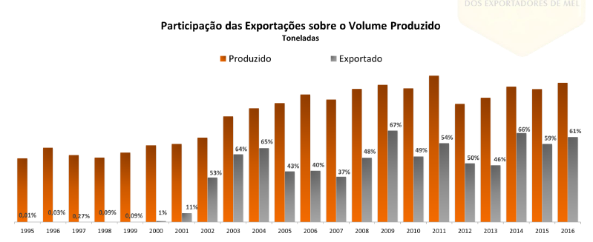
Apicultura
É uma atividade prioritariamente do
pequeno produtor, em sua maioria da agricultura familiar.
Mesmo os maiores exportadores de mel do Brasil,
são responsáveis por absorver a produção do pequeno produtor rural, enviando seu mel para muitos lugares do mundo.
Fonte: IBGE/ Aliceweb

Slide 3
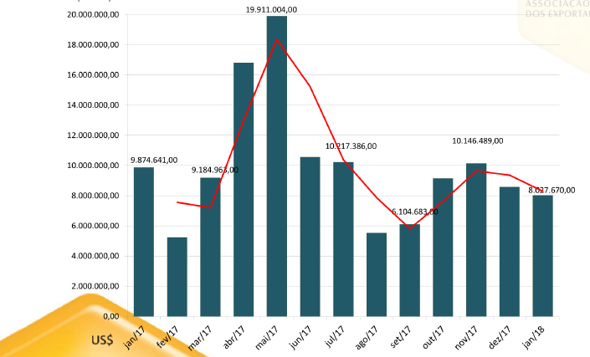
Produção atual de mel
37 mil ton/ano → 20 mil ton é exportado 55%
Fonte: IBGE/ Aliceweb
O comprometimento das exportações de mel brasileiro hoje,
Comprometeria imediatamente e integralmente a cadeia produtiva
Tanto os entrepostos exportadores, quanto, obviamente o pequeno produtor rural.

Slide 4


PLC n. 36/2017
Alteração da classificação do mel para “Produto de Origem Mista”
Consequente retirada do mel e derivados das atuais normas regulatórias
Orientação a riscos potencias dos diferentes produtos inclusos na mesma lei.
Proposta do setor:
Manutenção da classificação atual de mel e derivados.
Atualização da denominação para “Produtos de Abelhas e Derivados”.
Inclusão da importante orientação de que os produtos e processos em questão deverão
- Ser inspecionados e fiscalizados considerando os diferentes riscos potenciais.
Novas normas publicadas recentemente estão em congluência aos anseios do setor,
e às justificativas prestadas quando da apresentação deste Projeto de lei.
Instrução Normativa n. 05
14/02/2017

Slide 5
Endereço:
Avenida 58-A, Nº600 - Jardim América (Secretaria da Agricultura)
CEP: 13506-054 - Rio Claro - SP - Brasil
Fone/Fax: +55 19 3532-4703 - abemel@abemel.com.br

